Slide 1
Aula 037|6º Ano
Multiplicação e Divisão de Decimais
Domine a multiplicação e divisão de decimais sem medo!

Slide 2

Multiplicação e divisão de números decimais
Para multiplicar os números decimais, efetuamos a operação como se fossem números naturais, depois consideramos o número de casas decimais do produto igual à soma do número de casas decimais dos fatores.

Slide 3
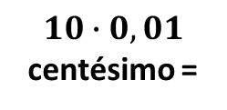


Multiplicando por 10, 100,1 000...
Quanto é $10∙0,01$? E $10∙0,1$?
$10∙0,01$ centésimo =
$1$ unidades
$1$décimo e $10 .1$décimo=

Slide 4
Multiplicando por 10, 100,1 000...
Quando multiplicamos por 10, os centésimos passam a ser décimos; e os décimos, a ser unidades.
Na prática, isso equivale a deslocar a vírgula uma casa para a direita. Usando a mesma ideia, podemos verificar que para multiplicar por:
100, deslocamos a vírgula duas casas para a direita;
1 000, deslocamos a vírgula três casas para a direita;
10 000, deslocamos a vírgula quatro casas para a direita, e assim por diante.

Slide 5
Multiplicando por 10, 100,1 000...
0,3
10
3
A vírgula anda uma casa para direita
0,3
100
30
A vírgula anda duas casa para direita
0,3
1000
300
A vírgula anda três casa para direita

Slide 6

Veja o exemplo:
1000
68
100
6,8
0,68
0,068
10
00,68
Para multiplicar um numero decimal por 10, 100 ou 1000, deslocamos a vírgula uma, duas ou três ordens decimais para a direita respectivamente.

Slide 7
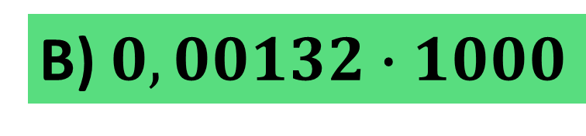
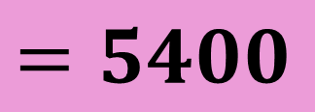
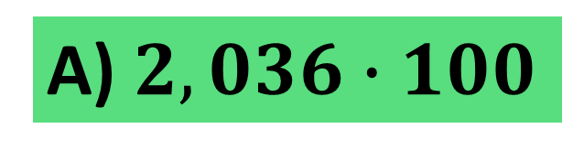
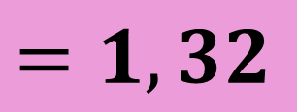
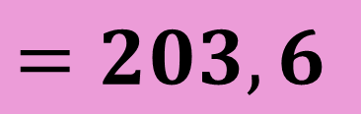
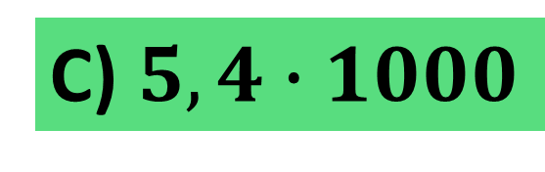
Praticando:
Calcule o resultado:
A) $2,036∙100$
$$=203,6$$
B) $0,00132∙1000$
$$=1,32$$
C) $5,4∙1000$
$$=5400$$

Slide 8
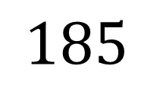
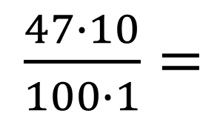
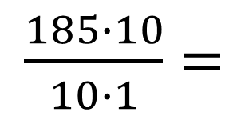
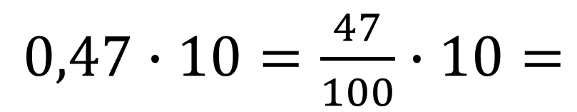
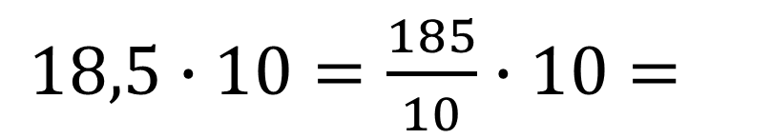
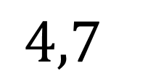
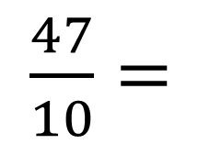
Vai uma dica aí!
Você também pode usar a forma fracionária do número decimal.
$0,47∙10=\frac{47}{100}∙10=$
$\frac{47∙10}{100∙1}=$
$\frac{47}{10}=$
$4,7$
$18,5∙10=\frac{185}{10}∙10=$
$\frac{185∙10}{10∙1}=$
$185$
A vírgula estaria à direita do 5, mas não precisa ser escrita.

Slide 9

Multiplicação de números decimais
Se o quilograma do queijo prato custa R$ 29,64, quanto se paga por 2 kg desse queijo?

Slide 10
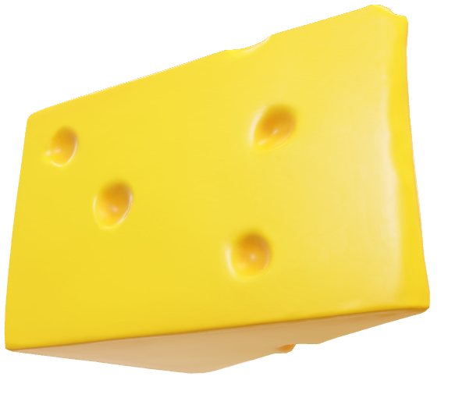
29,64 x 2
Duas casa decimais
D | U | , | d | c
 |  | ,
1
1
4
2
9
6
Zero casa decimais
2
5
9
,
2
8
Observe que o número de casas decimais presentes no resultado final é o mesmo.

Slide 11
Praticando:
0,42 x 1,20
0,42
,
Vírgula embaixo de outra vírgula.
1,20
A multiplicação entre dois números decimais é realizada de maneira semelhante à multiplicação de números inteiros.
0 00
1
084
Ao final somamos a quantidade de casas decimais dos dois números e colocamos uma virgula nessas casas decimais, no resultado.
042
,
0 5040
Um total de 4 casas decimais.

Slide 12

Divisão por 10, 100,1 000...
Quando dividimos por 10, unidades passam a ser décimos, décimos passam a ser centésimos e assim por diante. Na prática, dividir por 10 equivale a deslocar a vírgula uma casa para a esquerda.
Quando dividimos por:
100, deslocamos a vírgula duas casas para a esquerda;
1 000, deslocamos a vírgula três casas para a esquerda;
10 000, deslocamos a vírgula quatro casas para a esquerda, e assim por diante.

Slide 13
Dividindo por 10, 100,1 000...
4
10
0,4
A vírgula anda uma casa para a esquerda
4
100
0,04
A vírgula anda duas casa para a esquerda
4
1000
0,004
A vírgula anda três casa para a esquerda

Slide 14
Acompanhe o exemplo:
0,8
÷
100
0,008
Foi necessário acrescentar zeros para deslocar a vírgula duas casas para a esquerda.

Slide 15
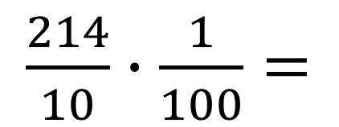
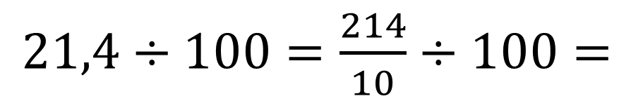
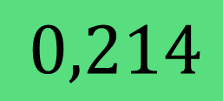
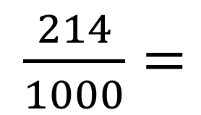
Vai uma dica aí!
Usando a forma fracionária:
$21,4÷100=\frac{214}{10}÷100=$
$\frac{214}{10}∙\frac{1}{100}=$
$\frac{214}{1000}=$
$0,214$

Slide 16
Divisão de números naturais com quociente decimal
31
5
30
6
,
2
1
0
10
0
Colocamos a vírgula, pois o algarismo 2 deve estar na casa dos décimos.

Slide 17
Quando o dividendo é menor que o divisor
10
8
8
0
,
1
2
5
2
0
Como 1 é menor que 8, colocamos zero unidade no quociente, fazemos 1 unidade 5 10 décimos e prosseguimos como nos exemplos anteriores.
16
4
0
40
0

Slide 18
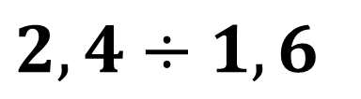
Divisão de números decimais
Caso 1
$$2,4÷1,6$$
24
16
16
Se multiplicarmos 2,4 por 10 e 1,6 também por 10, o quociente não se altera e ficamos com uma divisão de números naturais que já sabemos resolver.
1
,
5
8
0
80
0

Slide 19
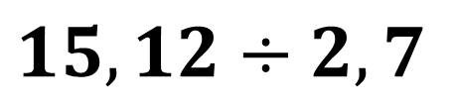
Divisão de números decimais
Caso 2
$$15,12÷2,7$$
1512
270
Para ficarmos com uma divisão entre números naturais, devemos multiplicar o dividendo e o divisor por 100.
1350
5
,
6
0
162
1620
0

Slide 20
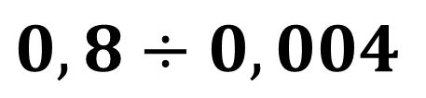
Divisão de números decimais
Caso 2
$$0,8÷0,004$$
Multiplicamos dividendo e divisor por 1 000.
800
4
800
200
0

Slide 21
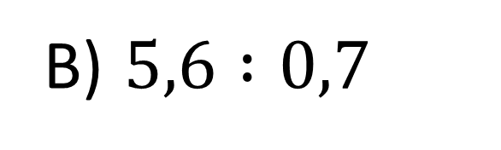
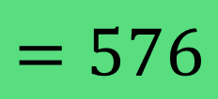
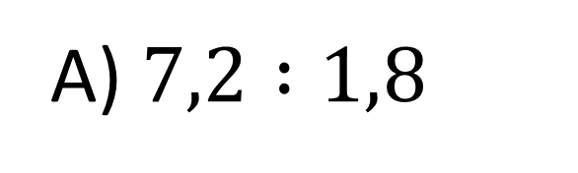
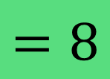
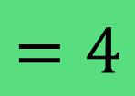
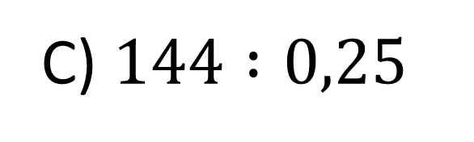
Praticando
Calcule:
A) $7,2 :1,8$
$$=4$$
B) $5,6 :0,7$
$$=8$$
C) $144 :0,25$
$$=576$$

Slide 22
Dízimas Periódicas
Vamos efetuar: 5 : 11
Mesmo que continuássemos dividindo indefinidamente, não chegaríamos ao resto zero.
5
0
11
4 4
0,
4
5
4
5
6
0
55
5
0
Mesmo que continuássemos dividindo indefinidamente, não chegaríamos ao resto zero.
44
6
0
55
5
5 : 11 = 0,454545... Ou $0,\overline{45},$onde seu período é de 45.

Slide 23



www.teleco.com.br/ncel.asp
Estatísticas de celulares no Brasil
Total de celulares jan/15: 281,7 milhões
281,7 milhões de celulares em jan/15
O Brasil terminou jan/15 com 281,7 milhões de celulares e 138,3 cel/100 hab. O mês de jan/15 apresentou adições líquidas de 973 mil celulares. O pré-pago apresentou adições líquidas de 470 mil e o pós-pago de 503 mil. A participação do pré-pago caiu para 75,75%. Dados preliminares da Anatel indicam que em fev/15 foram adicionados 392 mil acessos móveis no pré-pago.

Slide 24
Referências Bibliográficas
Praticando matemática 6 / Álvaro Andrini, Maria José Vasconcellos. – 4. ed. renovada. – São Paulo: Editora do Brasil, 2015. – (Coleção praticando matemática; v. 6)

